Slide 1
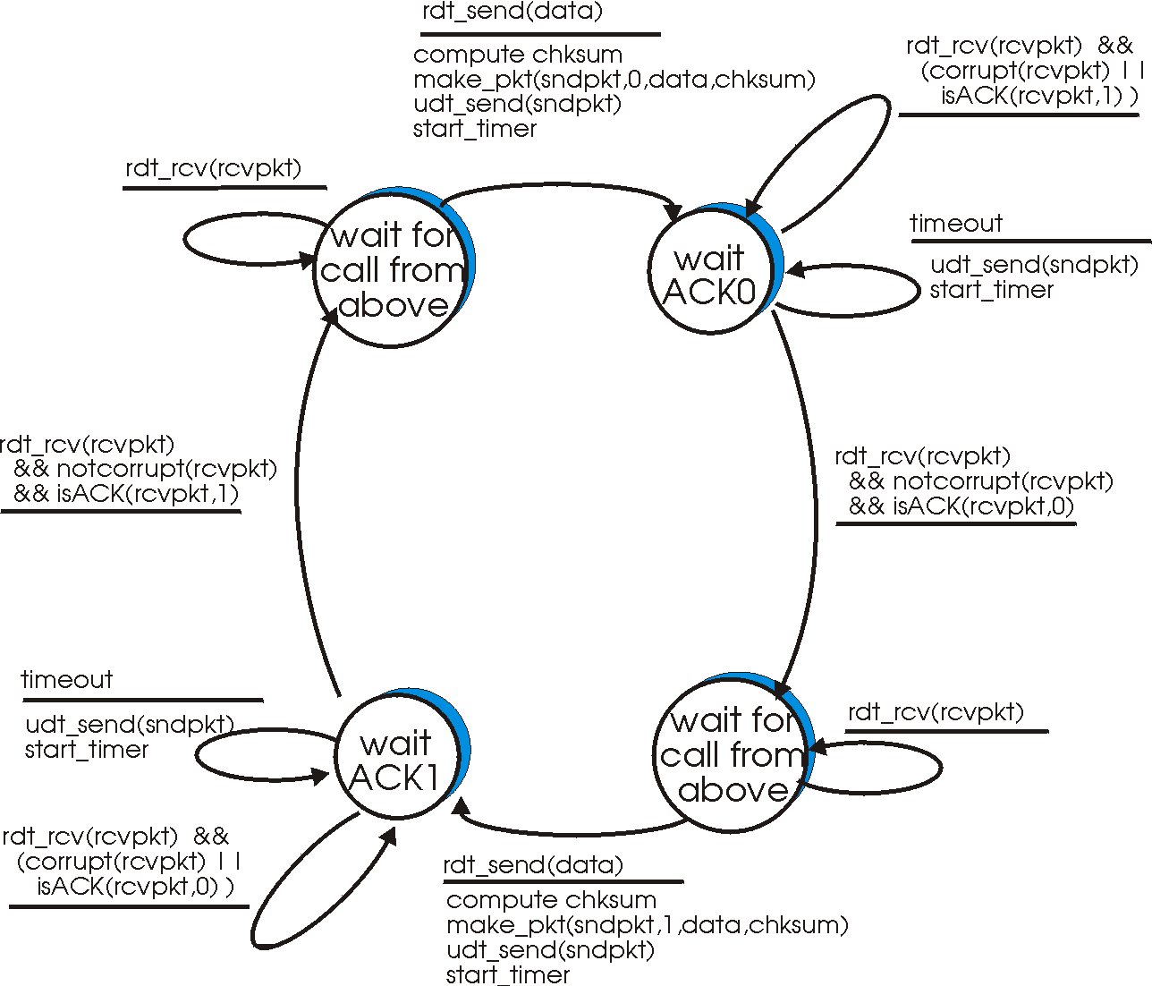
FileSender

Slide 2
FileSender
Auf Aufruf
mit 0
warten
Auf ACK 0
warten
Auf ACK 1
warten
Auf Aufruf
Mit 1
warten

Slide 3
FileReceiver
rdt_rcv(rcvpkt)
&& notcorrupt(rcvpkt)
&& has_seq0(rcvpkt)
Extract(rcvpkt,data)
deliver_data(data)
udt_send(ACK[0])
rdt_rcv(rcvpkt)
&& corrupt(rcvpkt)
rdt_rcv(rcvpkt)
&& corrupt(rcvpkt)
udt_send(ACK[1])
udt_send(ACK[0])
Wait for 0
Wait for 1
rdt_rcv(rcvpkt)
&& notcorrupt(rcvpkt)
&& has_seq1(rcvpkt)
rdt_rcv(rcvpkt)
&& notcorrupt(rcvpkt)
&& has_seq0(rcvpkt)
rdt_rcv(rcvpkt)
&& notcorrupt(rcvpkt)
&& has_seq1(rcvpkt)
udt_send(ACK[1])
udt_send(ACK[0])
Extract(rcvpkt,data)
deliver_data(data)
udt_send(ACK[1])

